Slide 1
金融市场与金融机构
第一章
导论

Slide 2
主要内容
金融与金融学
金融体系的主要职能
金融学中的基础性变量：风险和收益
金融学基础：时间价值

Slide 3
金融与金融市场
金融：资金融通
内源融资
企业融资
股权融资
外源融资
债权融资

Slide 4
直接融资和间接融资
直接有权利义务关系
发行初级证券筹资者
投 资 者
投 资 银 行
没有直接的权利义务关系
借 款 人
存 款 人
贷款契约
资金
资金
发行间接证券
商 业 银 行

Slide 5
金融的作用
三个代理人：甲、乙、丙
甲申请到生产某种工业用防腐涂料的执照，估计需要投资为1000万元，用于厂房建设和设备购置。但是，他只有200万元能够用于投资，而且，这200万元是其保险储蓄，尽管他相信未来这种产品会有很好的市场，但也不原意用将这部分钱全部用于投资。
乙最近继承了730万，她计划花30万买一些珠宝和家具并计划出游几次，而剩下的700万用于投资。
丙是某会计师事务所的合伙人，刚刚收到年底的分红270万元，他计划花70万买一辆跑车，剩余的200万进行投资。

Slide 6
达成协议
甲同意拿出储蓄中的100万投入到项目中，并以700万元的价格把50%的股权出售给乙；而丙则同意借给甲200万元，期限4年，年利息率为18%；而甲将独立负责项目的运作。
两个金融交易
乙用700万元从甲手中购买的股权工具；
甲发行的，丙以200万元购买的债务工具。
两种金融资产使得资金从盈余方流向资金需求方，资金转移是金融活动的第一大经济功能。

Slide 7
甲不愿意将所有的200万元储蓄进行投资，这表明他想转移部分项目风险。通过出售给乙一些金融资产达到了这一目的。这种金融资产赋予乙这样的权利：在支付利息费用后，剩余现金流的一半。而甲还从丙那里获得了一笔额外数目的资产，由于丙不原意承担剩余现金流的风险（但仍然需要承担信用风险），因此甲向丙承诺，无论风险投资结果如何都支付固定现金流，从而获得了这笔资金。
风险的转移是金融活动的第二个经济功能。

Slide 8
什么是金融学
研究人们如何对稀缺资源进行跨期分配，其中成本和收益
－分布于不同的时期，也即为了在未来获得现金
流,需要在当前进行投资
－未来的现金流是不确定的
• 金融学的几大分支
－公司财务
－投资学
－金融市场与机构

Slide 9
什么是金融学：一个例子
购买公司股票是为了在将来收到股利
股利只在将来才支付
股利分配的时间和数量都是不确定的
现在的市场价格反映了投资者对将来股利分配的定价

Slide 10
什么是金融学：公司财务学
项目投资决策——资本预算
融资决策
－股东权益
－公司债券
－银行贷款
流动性决策或营运资本管理

Slide 11
什么是金融学：投资学
研究单个投资者将他们的长期储蓄进行投资的各种方式
资产定价

Slide 12
现代金融学的理论基石
资产组合和资产定价理论
公司资本结构与股利政策
市场有效理论
期权定价理论

Slide 13
与其他学科的关系
经济学
会计学
社会学/心理学
计量技术
法律

Slide 14
为什么学习金融学
管理个人财富
处理经济活动中的问题
寻求令人感兴趣和回报丰厚的职业
作为公民作出非盲目的公共选择
扩展视野

Slide 15
金融系统
被用于订立金融合约和交换资产及风险的金融市场和金融机构（中介）的集合
金融机构担当投资者的代理人和帮助资本（金）的流动
金融市场是所有金融交易的核心

Slide 16
资金流动
市场
盈余部门
赤字部门
中介机构

Slide 17
资金流动：通过市场
市场
盈余部门
赤字部门
中介机构

Slide 18
资金流动：通过中介
市场
盈余部门
赤字部门
中介机构

Slide 19
资金流动：通过中介和市场
市场
盈余部门
赤字部门
中介机构

Slide 20
资金流动：通过市场和中介
市场
盈余部门
赤字部门
中介机构

Slide 21
资金流动：直接流动
Markets
市场
Surplus Units
盈余部门
Deficit Units
赤字部门
Intermediaries
中介机构

Slide 22
金融系统的主要职能
在时间和空间上转移资源
管理风险
－ 衍生金融产品的主要作用是转移风险
清算和支付结算
聚集资源和分割股份
提供信息
解决激励问题

Slide 23
激励问题
由信息的不对称，或委托人―代理人问题而引起的激励问题
道德风险
当为风险投保之后，投保的一方失去了为防止损失而采取适当措施的激励机制
银行贷款
逆向选择：由信息不对称造成的问题
购买养老保险

Slide 24
委托人―代理人问题
虽然代理人应当代表委托人的利益，但他们有他们自己的动机，因此可能不会寻求对委托人最为有利的策略
股东与管理者的利益冲突
股东（通过管理者）与债权人的冲突

Slide 25
一个健全的金融系统有助于克服这些激励问题，从而使得金融市场的其他好处得以实现。
贷款抵押
基于股权的管理者的补偿

Slide 26
金融市场
货币市场
短期债券（短于1年）市场称为货币市场
资本市场
长期债务和资本证券市场称为资本市场

Slide 27
金融资产（Financial Assets）
债券 (固定收益证券，Fixed Income Securities)：承诺未来支付固定数量的现金
股票：代表对有限公司资产的剩余索取权（Residual Claim）
衍生证券：其价值取决于其它基本金融证券（如债券、股票）的价值

Slide 28
金融基础设施与规则
交易法规
会计体系
政府机构，如证监会，中央银行
地区及世界金融组织

Slide 29
金融市场的发展趋势
资产证券化
金融全球化
金融自由化
金融工程化

Slide 30
资产证券化
证券化：使储蓄者与借款者通过金融市场得以部分或全部匹配的一个过程或工具。
证券化的两个层次：（1）一级证券化，即通过资本市场或货币市场直接发行证券的“融资证券化”；（2）二级证券化，即资产证券化 。
资产证券化：资产证券化就是创立由资产担保的证券的过程。

Slide 31
资产证券化产生的原因
银行经营地域的限制，推动了资产证券化的发展
美国储蓄机构的利率管理，为资产证券化市场提供了发展的动力
进入70年代以后，利率上升和汇率波动使得银行和储蓄机构更加关注自己的风险暴露，金融机构在资产负债管理方面面临着巨大挑战
资本充足率的规定推动了资产证券化的发展趋势

Slide 32
我国现行存贷款利率表
年限 | 存款利率 | 贷款利率 | 存贷差
6个月 | 1.30 | 4.35 | 3.05
1年 | 1.50 | 4.75 | 3.25
3年 | 2.75 | 4.90 | 2.15
3-5年（含） | － | 4.90
5年以上 （公积金贷款） | － | 3.25
资料来源：www.pbc.gov.cn

Slide 33
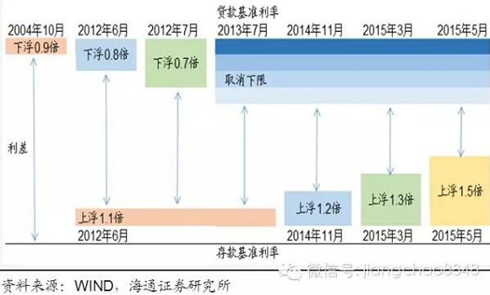
利率市场化进程
3月底，国务院发布第660号国务院令《存款保险条例》于今年5月1日起实施。
6月2日晚，央行正式发布《大额存单管理暂行办法》，并即日起执行
8月25日央行降息降准的同时宣布，1年期以上的存款利率浮动上限取消
10月23日央行降息降准的同时宣布，对商业银行和农村合作金融机构等不再设置存款利率浮动上限

Slide 34
资产证券化的优点
对发起者：相对缺乏流动性、个别的资产转变为流动性高、可在资本市场上交易的金融产品 。
对投资者：资产担保类证券提供了比具有可比性的政府担保债券更高的收益。
对社会和经济的影响：广泛应用资产证券化有助于实现社会和经济的目标 。
健康的资产证券化市场提供了一种有效的机制，通过它金融机构可以将集中的信用风险、利率风险和市场风险转移给投资者和更加分散的资本市场，从而降低了金融机构的个别风险及金融体系的系统风险。

Slide 35
适合资产证券化的资产特征
能在未来产生可以预测的稳定现金流量；
现金流量的期限结构清晰；
一定时期的低违约率、低损失率的历史记录；
本息的偿还分摊于整个资产的存许期内；
该资产的债务人有广泛的地域和人口分布；
原所有者已持有该资产一段时间，且资产达到一定的信用标准；
该资产有较高的变现价值或它对于债务人的效用很高；
该资产具有标准化、高质量的合同条款。

Slide 36
 | Auto Loans | Credit card | Home E Loans | Manu- Housing | Stu Loans | Other | Total
1997 | 77 | 214.5 | 90.2 | 19.1 | 18.3 | 116.7 | 535.8
 | 14.37% | 40.03% | 16.83% | 3.56% | 3.42% | 21.78% | 100%
1999 | 114.1 | 257.9 | 141.9 | 33.8 | 36.4 | 316.7 | 900.8
 | 12.67% | 28.63% | 15.75% | 3.75% | 4.04% | 35.16% | 100%
2001 | 187.9 | 361.9 | 185.1 | 42.7 | 60.2 | 443.4 | 1281.2
 | 14.67% | 28.25% | 14.45% | 3.33% | 4.70% | 34.61% | 100%
2003 | 234.5 | 401.9 | 346 | 44.3 | 99.2 | 567.8 | 1693.7
 | 13.85% | 23.73% | 20.43% | 2.62% | 5.86% | 33.52% | 100%
2005 | 219.7 | 356.7 | 551.1 | 34.5 | 153.2 | 640 | 1955.2
 | 11.24% | 18.24% | 28.19% | 1.76% | 7.84% | 32.73% | 100%
2007 | 198.5 | 347.8 | 585.6 | 26.9 | 243.9 | 1069.7 | 2472.4
 | 8.03% | 14.07% | 23.69% | 1.09% | 9.86% | 43.27% | 100%
2009 | 135.9 | 292 | 320 | 18 | 246.1 | 1417 | 2429
 | 5.59% | 12.02% | 13.17% | 0.74% | 10.13% | 58.34% | 100%

Slide 37
金融全球化
金融全球化的内容
市场交易的国际化
市场参与者的国际化
金融全球化的原因
金融管制放松所带来的影响。
现代电子通讯技术的快速发展，为金融的全球化创造了便利的条件。
金融创新的影响。
国际金融市场上投资主体的变化推动了其进一步的全球化。

Slide 38
emergence of globalized financial markets
全球市场的推动力：政府放松外汇和金融市场管制
日本
1980年，放松外汇市场
1985年，允许外国券商入场
英国
1986年，LSE允许外资券商成为普通会员
1986年，Big Bang：取消了固定佣金；取消了经纪和做市业务隔离的限制；允许商业银行业务和投资银行业务混业经营
美国
1993年，取消了Glass-Steagall法，使得商业银行和投资银行可以混业经营
发展中国家（智利、墨西哥、韩国等）
允许外资直接投资于本国金融市场

Slide 39
全球化的影响
全球化的有利影响
金融全球化促进了国际资本的流动，有利于稀缺资源在国际范围内的合理配置，促进世界经济的共同增长。
为投资者和筹资者提供更多的选择机会
金融全球化的负面影响
金融风险的控制显得更为复杂。
增加政府执行货币政策与金融监管的难度

Slide 40
全球化背景下国际金融管理的特点
Foreign exchange risk and political risk
Market imperfections
Expanded opportunity set

Slide 41
墨西哥比索危机
由于外贸赤字的恶化，外国投资者信心动摇，在资本大量持续外流的压力下，1994年12月20日墨西哥政府不得不宣布让新比索贬值15.3%。然而这一措施在外国投资者中间引起了恐慌，资本大量外流愈加凶猛。墨政府在两天之内就失掉了40-50亿美元的外汇储备。到12月22日，外汇储备几近枯竭，降到了少于一个月进口额的水平，最后墨政府不得不被迫宣布让新比索自由浮动，政府不再干预外汇市场。几天之内新比索下跌了40%。

Slide 42
东南亚金融危机中的货币贬值
1997年7月2日，泰国宣布放弃固定汇率制，实行浮动汇率制，当天，泰铢兑换美元的汇率下降了17%。最终跌幅超过50%，从1美元兑换20铢跌至40铢。

Slide 43
汇率变动的趋势
波动性增强
变动不可预测

Slide 44
外汇波动率
20世纪70年代初，布雷顿森林体系瓦解，各国币值之间的波动率随之大幅度增强。

Slide 45
Political risk
Ranges from unexpected changes in tax rules to outright expropriation of assets held by foreigners.
Example
1992, Enron Development Corporation, India power plant
Ref1：Enron's India Disaster
Ref2：Enron's eight-year power struggle in India
Yukos, Russian
Russian Crisis,1998

Slide 46
Russian crisis
98年8月，由于国际石油价格不断下跌，国内经济恶化，再加上政局不稳，俄罗斯不得不采取了“非常”举动。8月17日，俄罗斯宣布卢布贬值，停止国债交易，将1999年12月31日前到期的债券转换成了3-5年期债券，冻结国外投资者贷款偿还期90天。这引起了国际金融市场的恐慌，投资者纷纷从新兴市场和较落后国家的证券市场撤出，转持风险较低、质量较高的美国和德国政府债券。8月21日美国30年期国债利率下降到20年来的最低点，8月31日纽约股市大跌，全球金融市场一片“山雨欲来风满楼”的景象。

Slide 47
Market imperfection
Legal restrictions
Excessive transaction and transportation costs
Information asymmetry
Discriminatory taxation
…

Slide 48
Implication of Market Imperfection
Restrict the extent to which investors can diversify their portfolios.
Example: Nestle corporation
Ref: Claudio Loderer and Andreas Jacobs,1995, The Nestle crash , JFE, 315-339

Slide 49
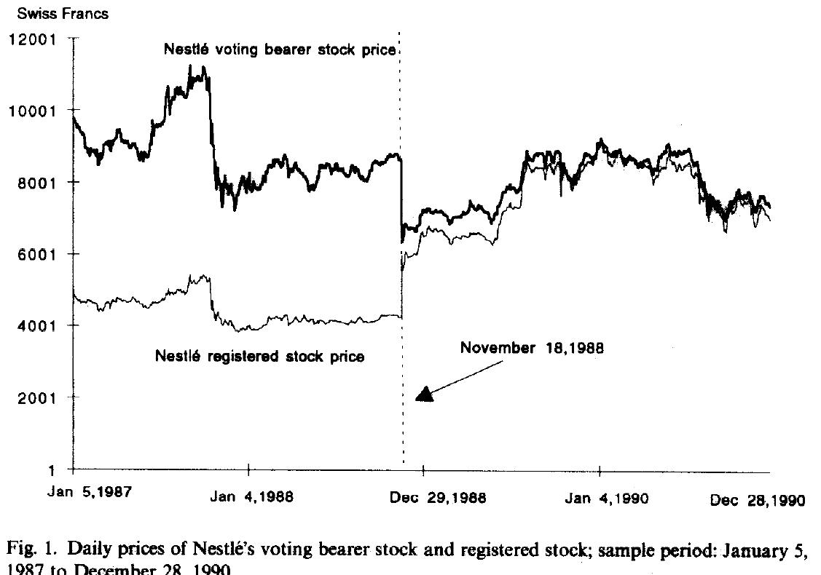

Slide 50
金融自由化
自由化的主要表现
减少或取消国与国之间对金融机构活动范围的限制。
对外汇管制的放松或解除。
放宽金融机构业务活动范围的限制，允许金融机构之间的业务适当交叉。
放宽或取消对银行的利率管制。
金融自由化的原因
经济自由主义思潮的兴起。
金融创新的作用。
金融的证券化和全球化的影响。

Slide 51
金融自由化的影响
金融自由化导致了金融竞争的更加激烈，这在一定程度上促进了金融业经营效率的提高。
金融市场上管制的放松，对金融机构的稳健经营提出了较高的要求，一旦处理不好，有可能危及金融体系的稳定，并导致金融动荡和经济危机。金融自由化还给货币政策的实施及金融监管带来了困难。

Slide 52
金融工程化
金融工程是指将工程思维引入金融领域，综合采用各种工程技术方法设计、开发新型的金融产品，创造性地解决金融问题。
金融工程化的动力来自于20世纪70年代以来社会经济制度变革和电子技术进步。
金融工程化的趋势为人们创造性地解决金融风险提供了空间。

Slide 53
投资收益率的计算
单期收益的计算
多期收益的计算

Slide 54
收益的计算：单期
持有期回报:
持有期间内的回报比率
HPR: 持有期回报
P₀: 初始价格
P₁: 期末价格
D₁: 现金红利或利息
P₀
P₁+D₁
t = 0
t = 1

Slide 55
例：以 20元的价格购买一股股票，一年以后股价上升到24元. 同时，一年中还获得了1元的红利，求HPR?

Slide 56
回报率计算：多期
如果投资跨越了多期，如何计算其回报率?
最近四期的投资和回报如下表：
问题:如何评价四年中的投资业绩?
 | 第1年 | 第2年 | 第3年 | 第4年
期初投资价值 | 1 | 1.1 | 1.375 | 1.1
期末投资价值 | 1.1 | 1.375 | 1.1 | 1.375
HPR | 10.00% | 25% | -20% | 25%

Slide 57
算数平均
例子的结果:
几何平均
例子的结果:

Slide 58
比较算术平均和几何平均
例子：比较下面两个投资，采用算数平均回报率，单期采用HPR
A：平均回报率25%
B：平均回报率10%

Slide 59
200
100%
-50%
100
100
10%
121
110
10%
100

Slide 60
收益计算：单期
对数回报率
持有期间内的回报比率
r: 对数回报率
P₀: 初始价格
P₁: 期末价格
D₁: 现金红利
同前例：r=22.3%

Slide 61
计算收益率的标准差
计算各期收益率对算术平均收益率的偏差,即:
对各项偏差进行平方并加总得到总体方差，即
除以T-1，得到对方差的无偏估计，即
求平方根，得出标准差

Slide 62
英国股票的年收益率
平均收益率 = 17.9%
标准差 = 28.4%

Slide 63
英国长期国债
平均收益率 = 8.8%
标准差 = 14.9%

Slide 64
英国30天国库券
平均收益率 = 8.3%
标准差 = 3.6%

Slide 65
风险的各种定义
不确定性：指人们不能准确地知道未来会发生什么结果.
风险：指对当事人来说事关紧要的不确定性
(Downside)风险：不利事件发生的可能性
英语中风险“risk”一词来自古意大利语risicare, 意即“敢于( to dare）”，也指“run into danger” 。在这种意义上，风险是一种选择，而不是命运。
“Against the Gods: The Remarkable Story of Risk” by Peter L. Bernstein
与天为敌: 风险探索传奇，机械工业出版社

Slide 66
金融风险的定义和种类
金融市场的风险是指金融变量的各种可能值偏离其期望值的可能性及其幅度。
风险不等于亏损
风险也不等于不确定性
风险分类
货币风险、利率风险、流动性风险、信用风险、市场风险和营运风险
会计风险和经济风险
系统性风险和非系统性风险

Slide 67
风险厌恶
衡量个体(投资者)为减少风险暴露而进行支付的意愿
厌恶风险的投资者在持有风险证券的时候要求有更高的期望收益率
投资者的平均风险厌恶程度越高，风险溢价也越高

Slide 68
投资者真的是风险厌恶的吗
Case1
选择A：100％可获得30万元
选择B：80％的概率可获得40万元， 20%的概率一无所得
Case2
选择A： 80％的概率损失40万元，20%的概率没有损失
选择B： 100％会损失30万元

Slide 69
彩票的例子
奖 等 | 中奖注数 | 每注奖额
一等奖 | 3 | 5000000
二等奖 | 22 | 804865
三等奖 | 529 | 3000
四等奖 | 24219 | 200
五等奖 | 448894 | 10
六等奖 | 5318102 | 5

Slide 70
投注总额：128175586
奖金总额：70217280
每注期望中奖金额：1.10元

Slide 71
风险管理
套期保值：减少不利的风险暴露，同时也丧失了获利的机会
保险：支付一定的溢价以规避损失（但保留获利的潜力）
多元化：同时持有多种资产可以减少总体风险而不降低期望收益率

Slide 72
投资收益与风险的衡量
单个证券的收益与风险衡量
期望值
方差和标准差
通常假设证券的回报率符合正态分布

Slide 73
经济状况 | Risco回报率 | Genco回报率 | 概率
看好 | 50 | 30 | 0.20
一般 | 10 | 10 | 0.60
衰退 | -30 | -10 | 0.20

Slide 75
期望收益率
:投资的期望收益率
:第i种状态发生的概率
:第i种状态发生时的收益率估计值
n:可能的状态的数量

Slide 77
方差和标准差
Risco的方差
经济的
状态
概率
收益率
对均值的偏离
偏离的
平方
概率×
偏离的平方
强
0.20
50%
40%
0.16
0.032
正常
0.60
10%
0
0
0
弱
0.20
−30%
−40%
0.16
0.032
和

Slide 78
现实生活中，股票收益的范围并不像例子中那样局限于几个数值，回报率可以是任何数值。因此，股票回报分布是一个连续概率分布，应用最广泛的分布是正态分布。

Slide 80

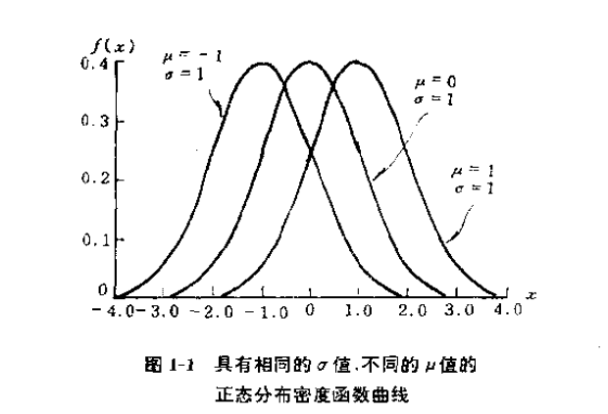
正态分布
概率密度函数

Slide 81
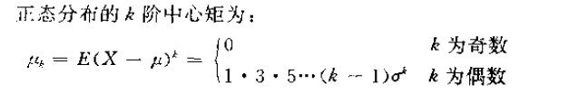


正态分布的矩

Slide 82
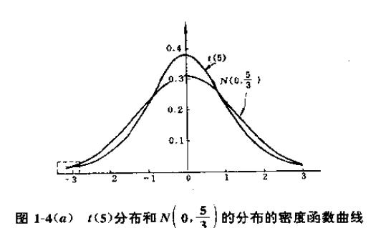
正态分布与t-分布

Slide 83
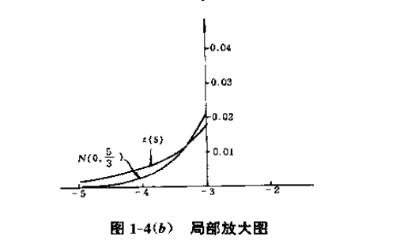
正态分布与t-分布（续）

Slide 84
正态分布特征
在正态分布下，股票回报率落在一个标准差范围的置信区间的概率为0.68。相应的，落在两个标准差置信区间的概率为0.95，而落在3个标准差置信区间的概率为0.99。
考虑一种预期回报率为10%，标准差为20%的股票，如果它是正态分布，则实际回报率落在预期回报加上两倍标准差和预期回报减去两倍标准差之间的概率为0.95。预期回报率落在-30%到50%置信区间的概率为0.95。

Slide 85
计算某个证券的期望收益率和标准差，画出其频率图，考察其符合正态分布的程度。
证券指数（如上证指数）的期望收益和标准差，考察其符合正态分布的程度。

Slide 86
上证指数

Slide 87
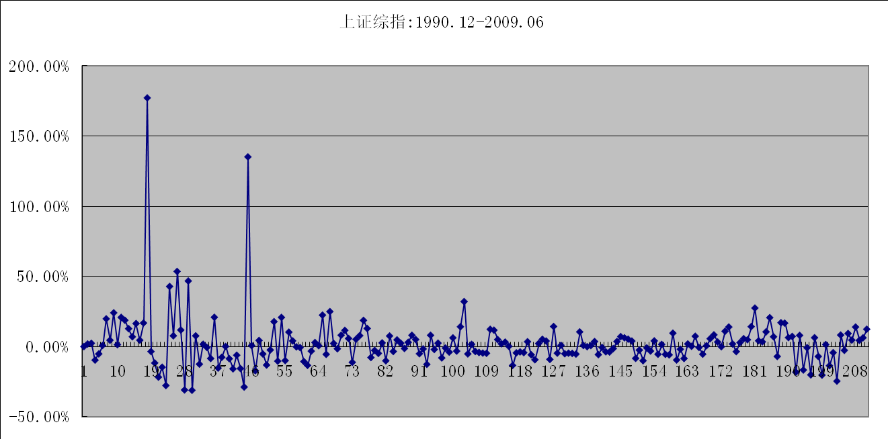
数据来源：搜狐财经频道

Slide 89
数据描述统计
平均 | 0.011139
标准误差 | 0.007442
中位数 | 0.0118
众数 | -0.051
标准差 | 0.087423
方差 | 0.007643
峰度 | 1.364663
偏度 | 0.211378
最小值 | -24.63%
最大值 | 32.06%

Slide 90
指数的正态性检验
卡方检验
分为20个组，k=20-2-1=17，α=0.05
统计量=23.86，临界值=27.59
不能拒绝正态性假设
偏度检验
样本偏度： 0.211378，临界值：0.322-0.351
不能拒绝正态性假设
峰度检验
样本峰度： 1.364663，临界值：2.41-2.45
拒绝正态性假设
存在肥尾现象

Slide 91
个股的正态性检验

Slide 92
频率图

Slide 93
正态性检验
卡方检验
分为20个组，k=20-2-1=17，α=0.05
统计量=28.93，临界值=27.59
拒绝正态性假设
偏度检验
样本偏度： 0.2054，临界值：0.322
不能拒绝正态性假设
峰度检验
样本峰度： 1.364663，临界值：2.45
拒绝正态性假设
存在肥尾现象

Slide 94
S&P500:1997-2009
平均 | 0.002211
标准误差 | 0.003915
中位数 | 0.007822
标准差 | 0.047792
方差 | 0.002284
峰度 | 0.851251
偏度 | -0.66128
区域 | 0.266144
最小值 | -0.16942
最大值 | 0.09672

Slide 95
S&P 500 1997-2009

Slide 97
S&P500:2001-2009

Slide 98
正态性检验
卡方检验
分为20个组，k=20-2-1=17，α=0.05
统计量=36.64，临界值=27.59
拒绝正态性假设
偏度检验
样本偏度： -0.6612，临界值：0.322
拒绝正态性假设
样本存在左偏
峰度检验
样本峰度： 0.8512，临界值：2.45
拒绝正态性假设
存在肥尾现象

Slide 99
时间价值的概念
时间价值：不承担任何风险，扣除通货膨胀补偿后随时间推移而增加的价值。也就是投资收益扣除全部风险报酬后所剩余的那一部分收益。
无风险收益：时间价值+通货膨胀贴水

Slide 100
现实中的资金收益率通常表现为各种利率的形式，利率是在时间价值的基础上加上各种风险溢价和通货膨胀贴水后得到的。
时间价值计算实际上是各种利息的计算。
利息的计算采用单利或复利的形式。

Slide 101
与时间价值有关的概念
时间轴
PV 即现值，也即今天的价值
FV 即终值，也即未来某个时间点的价值
t 表示终值和现值之间的这段时间
r 表示利率
所有的定价问题都与PV、FV、t、r这四个变量有关，确定其中三个即能得出第四个。
0
1
2
3
t
. . .
PV
FV

Slide 102
单期中的终值
假设利率为5％，你准备将拿出1万元进行投资，一年后，你将得到10,500元。
¥500 利息收入 (¥10,000 × 5%)
¥10,000 本金投入 (¥10,000 × 1)
¥10,500 全部收入，算式为：
¥10,500 = ¥10,000×(1+5%).
投资结束时获得的价值被称为终值（FV）

Slide 103
单期中的终值
单期中终值计算公式为：
FV = PV×(1 + r)
其中，PV是第0期的现金流，r是利率。
PV×(1 + r)
PV= ¥10,000
FV = ¥10,500
¥10,000 × 1.05
年度
0
1

Slide 104
单期中的现值
假设利率为5％，你想保证自己通过一年的投资得到1万元，那么你的投资在当前应该为9,523.81元
要得到一年后1万元，在当前所必须的资金价值被称为现值（PV）：
¥10,000 = ¥9,523.81×(1+5%)

Slide 105
单期中的现值
单期中现值的计算公式为：
其中， FV是在1时期的现金流，r是利率。
FV/(1 + r)
PV = ¥9,523.81
FV= ¥10,000
¥10,000/1.05
年度
0
1

Slide 106
单利
单利是指在规定期限内只就本金计算利息
例．中国2009年发行的3年期国债利息率是2.50%。
1000元投资在3年后能够获得的收入是1000+1000×2.50%×3=1075元。

Slide 107
单利：100元本金
时间 | 本金（不变） | 利率 | 利息 | 期末本利和
1 | 100 | 8% | 8 | 108
2 | 100 | 8% | 8 | 116
3 | 100 | 8% | 8 | 124
4 | 100 | 8% | 8 | 132
5 | 100 | 8% | 8 | 140

Slide 108
复利
所谓的利滚利。
例：如果投资100元，年收益率为10%，那么投资期是两年的话，2年后收益应该是多少元。如果你借100元，按月计息，利息率为1%，2年后你要支付所少元。

Slide 109
复利： 100元本金
时间 | 本金（变化） | 利率 | 利息 | 期末本利和
1 | 100 | 8% | 8 | 108
2 | 108 | 8% | 9 | 117
3 | 117 | 8% | 9 | 126
4 | 126 | 8% | 10 | 136
5 | 136 | 8% | 11 | 147

Slide 110
单利和利生利
时间 | 本金(变化) | 利率 | 复利利息 | 单利利息 | 利生利
1 | 100 | 8% | 8 | 8 | 0
2 | 108 | 8% | 9 | 8 | 1
3 | 117 | 8% | 9 | 8 | 1
4 | 126 | 8% | 10 | 8 | 2
5 | 136 | 8% | 11 | 8 | 3
合计 |  |  | 47 | 40 | 7

Slide 111
利生利的规模
假如20岁时存入银行100元，以8%的年利率存45年，并以复利计息，则到65岁取出存款时，可以得到：
其中本金100元，利息总额为3092元。单利为45*8=360元，利生利为2732元。
如果利率为9%，则利息总额为4733元，单利为405元，利生利为4328元。

Slide 112
到期年份数 | 总回报 | 利生利 | 利生利占百分比
1 | 9 | 0 | 0.00%
2 | 19 | 1 | 4.31%
3 | 30 | 3 | 8.48%
4 | 41 | 5 | 12.53%
5 | 54 | 9 | 16.45%
10 | 137 | 47 | 34.18%
20 | 460 | 280 | 60.91%
30 | 1227 | 957 | 77.99%
40 | 3041 | 2681 | 88.16%
45 | 4733 | 4328 | 91.44%

Slide 113
多期中的终值
计算多期中的终值公式：
FV = PV×(1 + r)^{T}
其中，
PV是第0期的价值,
r 是利率,
T 是投资时间。
(1 + r)^{t} 是终值利率因子(FVIF),也称为复利终值系数

Slide 114
多期中的终值
假设刘先生购买了China公司首次公开发售时的股票。该公司的当前分红为每股1.10元，并预计能在未来5年中以每年40％的速度增长。
问：5年后的股利为多少?
FV = PV×(1 + r)^{T}
¥5.92 = ¥1.10×(1+40%)⁵

Slide 115
单个现金流的终值

Slide 116
多期中的现值
假如利率是15％，你想在5年后获得2万元，你需要在今天拿出多少钱进行投资?
PV
¥20,000
0
1
2
3
4
5

Slide 117
现值利率因子（复利现值系数）
假设你三年后需要2万元来支付研究生的学费，投资收益率是8%，今天你需要拿出多少钱来投资？
已知终值（2万），利率（8%)，投资时间（三年）
那么现值可以这样得到：
FV_{t} = PV x (1 + r )^{t}
¥20,000 = PV x (1+8%)³
PV = ¥20,000/(1+8%)³
= ¥15,876.64
因此我们得到：年利率为r时，要计算t时期价值1元的投资的现值，可以用以下公式：
PV = 1/(1 + r )^{t} 称为现值利率因子(PVIF)，也称为复利现值系数

Slide 118
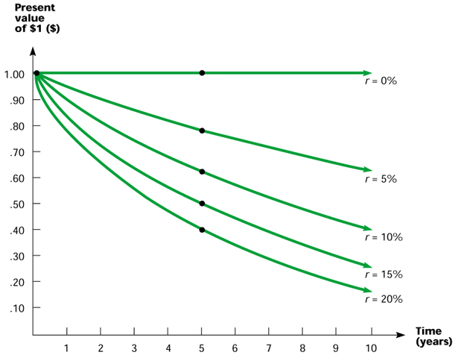
期限不同，利率不同时1元的现值如何变化？

Slide 119
例：确定利率
富兰克林死于1790年。他在自己的遗嘱中写道，他将分别向波士顿和费城捐赠1000元。捐款将于他死后200年赠出。1990年时，付给费城的捐款已经变成200万，而给波士顿的已达到450万。请问两者的年投资回报率各为多少？

Slide 120
例
假设你现在拿出5,000元投资于一个年收益率为r的产品。10年后你将得到10,000元，那么r为多少？
计算如下：
FV = 10,000 PV = 5,000 t = 10
PV = FV_{t}/(1 + r )^{t}
¥5000 = ¥10,000/(1 + r)¹⁰
求解r : (1 + r)¹⁰ = ¥10,000/¥5,000 = 2.00
r = (2.00)^{1/10} - 1 = 0.0718 = 7.18%

Slide 121
72法则
价值翻一倍的年限大致等于72除以年利率
当年利率为10%时，投资大概经过7.2年就翻一倍。
例：假如20岁时存入银行100元，以8%的年利率存45年，并以复利计息，则投资每9年翻一番，45年内将翻5倍，终值约为3200元。
准确答案：3192元

Slide 122
72法则的准确性
利率 | 翻倍 时间 | 45年后 倍数 | 终值：按 72法则 | 真实 终值 | 误差率
5% | 14.40 | 3.13 | 872 | 899 | -2.90%
6% | 12.00 | 3.75 | 1345 | 1376 | -2.25%
7% | 10.29 | 4.38 | 2075 | 2100 | -1.20%
8% | 9.00 | 5.00 | 3200 | 3192 | 0.25%
9% | 8.00 | 5.63 | 4935 | 4833 | 2.12%
10% | 7.20 | 6.25 | 7611 | 7289 | 4.42%
11% | 6.55 | 6.88 | 11738 | 10953 | 7.16%

Slide 123
多期现金流的终值
C₁
C₂
C_{n-1}
n
……
C_{n}
C_{n-1}（1+r）
C₂（1+r）^{n-2}
C₁（1+r）^{n-1}

Slide 124
多期现金流的现值
0
C₁
C_{n-1}
C_{n}
……

Slide 125
年金和永续年金
年金（普通年金）
在一定期限内，时间间隔相同、不间断、金额相等、方向相同的一系列现金流。
永续年金
在无限期内，时间间隔相同、不间断、金额相等、方向相同的一系列现金流。
增长型年金（等比增长型年金）
在一定期限内，时间间隔相同、不间断、金额不相等但每期增长率相等的一系列现金流。
增长型永续年金
在无限期内，时间间隔相同、不间断、金额不相等但每期增长率相等的一系列现金流。

Slide 126
年金（Annuity）
C
C
C
C
0
1
2
3
T

Slide 127
例题：年金的现值
如果你采用分期付款方式购车，期限36个月，每月底支付400元，年利率为7%，那么你能购买一辆价值多少钱的汽车？
¥ 400
¥ 400
¥ 400
¥ 400
0
1
2
3
36

Slide 128
例：年金的现值
假如你今后3年的学费是每年¥20,000，每年年底支付。你如果今天将一笔钱存入年复利率为8％的银行帐户，这笔钱应该是多少才能正好支付你今后三年的学费？
PV = ¥20,000/(1+8%) + ¥20,000/(1+8%)² + ¥20,000/(1+8%)³
= ¥18,518.52 + ¥17,146.77 + ¥15,876.65
= ¥51,541.94
或直接用公式 PV = ¥20,000 × [1 - 1/(1+8%)³]/8%
= ¥20,000 × 2.577097
= ¥51,541.94

Slide 129
永续年金
C
C
C
…
0
1
2
3
（期末）永续年金现值的公式为：

Slide 130
例题：永续年金的现值
假如某股票每年都分红15元，年利率为10％，那么它的价格是多少？
¥ 15
¥ 15
¥ 15
…
0
1
2
3
PVA= ¥15/10%= ¥150

Slide 131
年金终值
1
2
n-1
n
……
A
A（1+r）
A（1+r）^{n-2}
A（1+r）^{n-1}

Slide 132
年金现值
0
1
n-1
n
……

Slide 133
个人住房抵押贷款还贷方式
等额本息
抵押贷款利率5.94%，20年期贷款每万元月还款额为71.3，20年中累计利息7111元。
如果按照7折优惠利率，则每月还款61.43元，20年累计利息为4744。
如果基准利率上浮10%，则每月还款74.76，累计利息为7942。
如果按照公积金贷款，利率为3.87%，每月还款59.92，累积利息4380

Slide 134
等额本金的每月偿还额

Slide 135
时间价值的启示
重视时间价值：“我不知道世界七大奇迹为何，但是我知道第八大奇迹，那就是复利。”——巴伦.罗斯柴尔德（Baron Rothschild）
如何实现时间价值：只有时间足够长，时间价值的力量才能体现
怎样更好地实现价值：早做准备，持之以恒，战胜通货膨胀

Slide 136
30年期的资产积累计划和10年期但提前10年开始的资产积累计划。
在11-40年间每年储蓄4000元
在1-10年间每年储蓄4000元
假设年投资回报率为10%

Slide 138
住房抵押贷款计算
购买一处房产价值为100万元，首付金额为20万，其余向银行贷款。贷款年利率为10%（年度百分率），按月还款，贷款期限为20年。
如果按照等额本息方式还款，求每月还款额，如果按照等额本金方式还款，求第一个月还款额。
比较等额本息方式与等额本金方式在20年中所累积支付的利息。
按照等额本息方式连续还款5年（即已经支付了60次月供）以后，借款人想清偿全部贷款，此时他需要向银行一次性交纳多少钱？

